Slide 1
Играјмо се речима

Slide 2
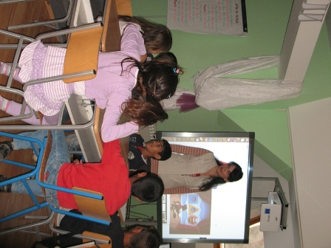
1.Активност - слушање песме ,,Весела азбука” са аудио ЦД-а коју прате слајдови на интерактивној табли

Slide 3
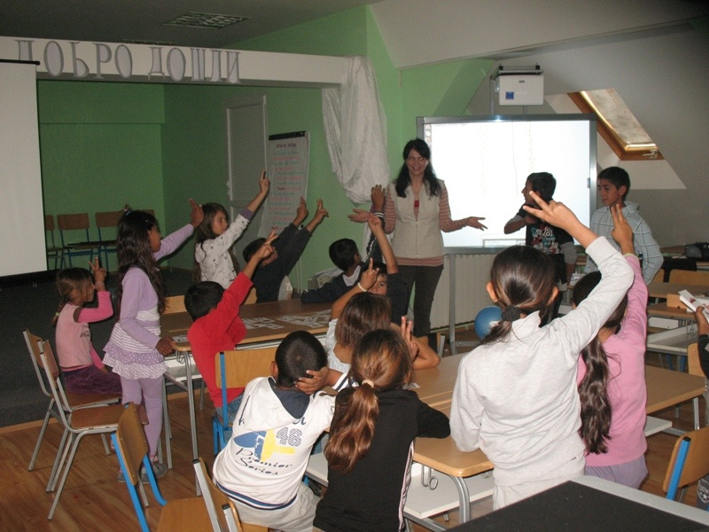
2. Активност - изражавање осећања гласом и покретом
(АААА- кад се уплашимо, ОООО - кад смо изненађени, МММ - кад смо задовољни неким укусним јелом, ЦЦЦ- кад се чудимо, УУУ-кад нам је нешто изненађујуће тешко)

Slide 4
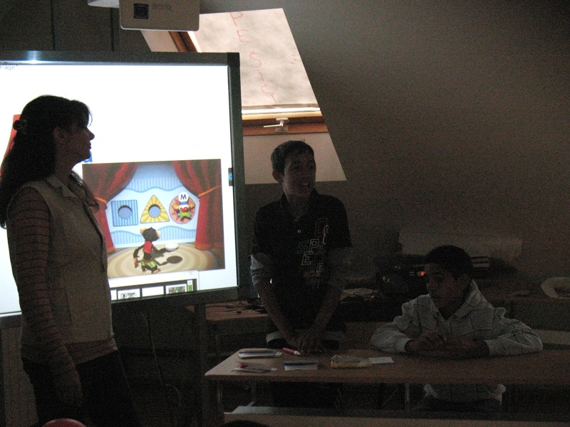
3. Активност – понављање наученог кроз разговор (Прваци понављају о гласу, слову и речи, а ученици четвртог разреда о врстама речи, реченицама и реченичним знацима и наводе примере извођења нових речи од речи здрав.)

Slide 5
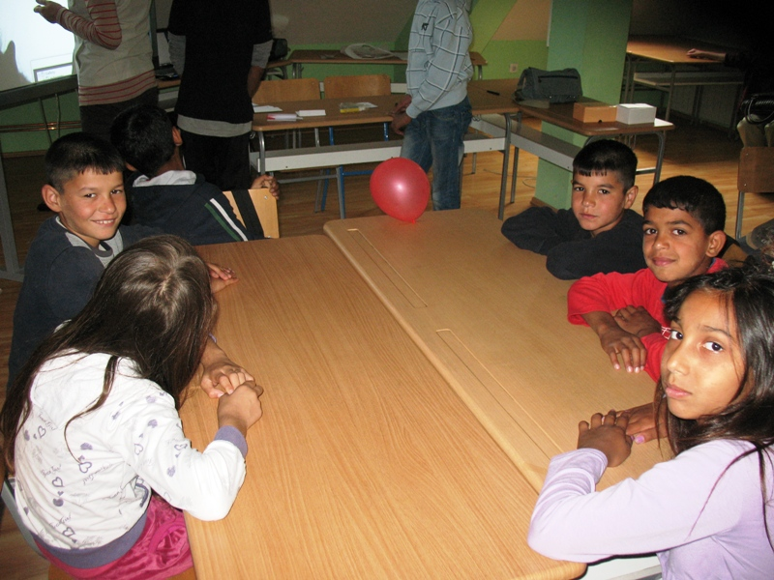
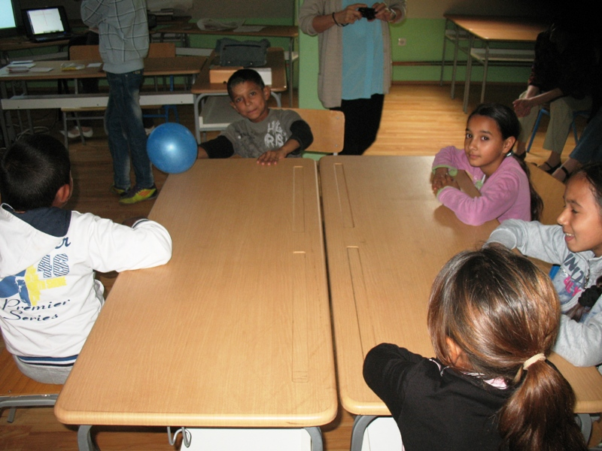
4. Активност - најава квиза, давање упутстава и подела ученика на две групе такмичара и жири ( Жири чине ученици четвртог разреда, такмичари су прваци. Једна група је плава, а друга црвена.)

Slide 6
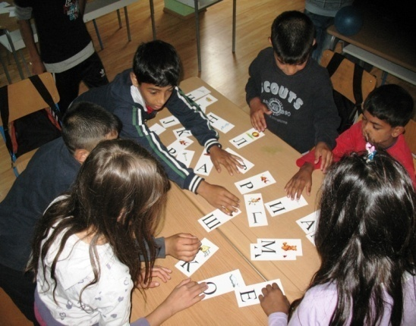
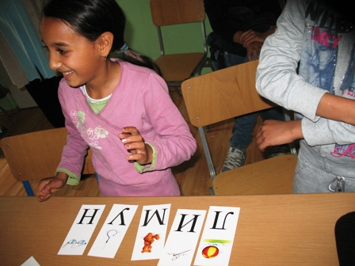
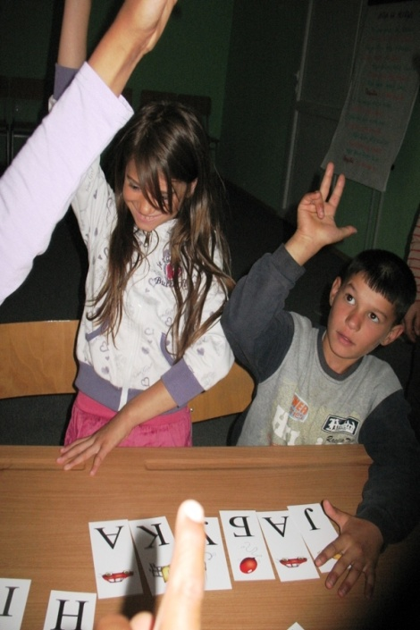
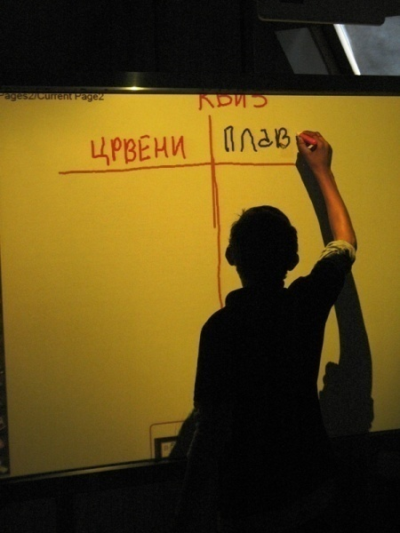
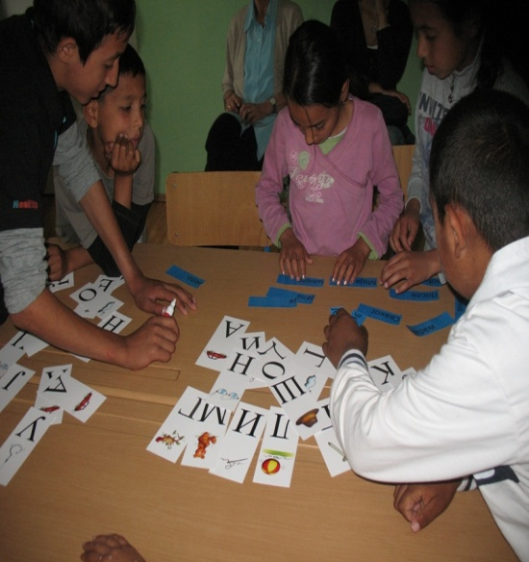
5. Активност – задавање и решавање задатака
Такмичари се боре за поене, ученик четвртог разреда пише поене на табли.

Slide 7
Састављали смо речи које су називи воћа и реченице које говоре о здравим навикама о којима смо већ учили на часу света око нас .
Картонски исечци са речима
Грађење речи смо повезали са сабирањем и одузимањем.
Слајд са решењем једног од таквих задатака
дана | једем | Сваког | воће.
дана | једем | Сваког | воће.
јела | перем | После | зубе.
јела | перем | После | зубе.
Слајдови са решењима

Slide 8
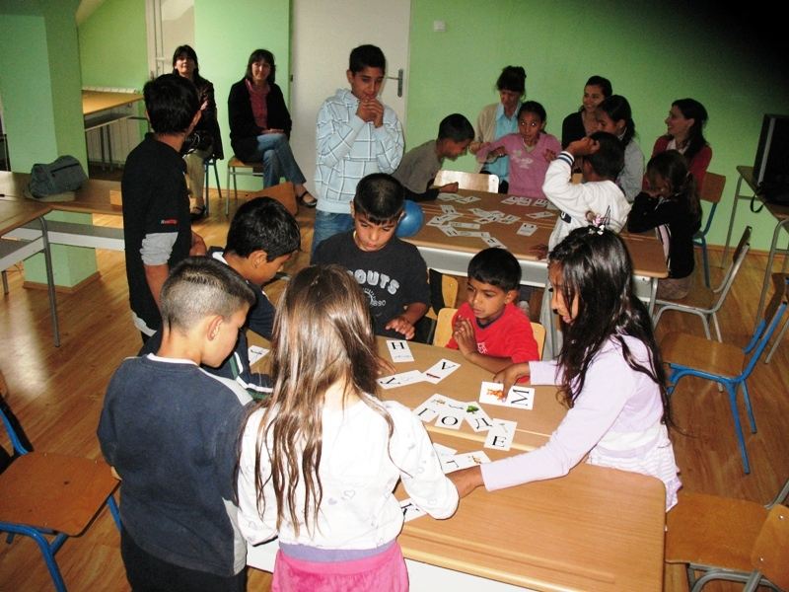
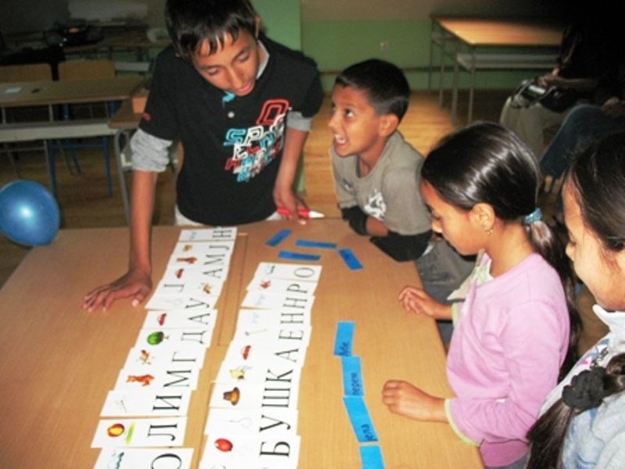
.
Жири проверава тачност решења.

Slide 9
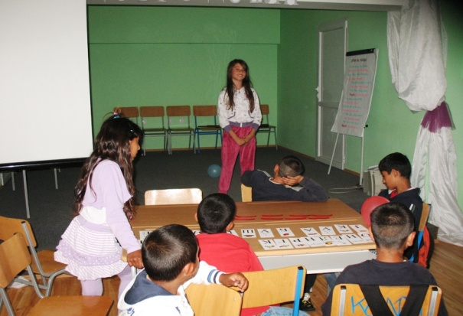
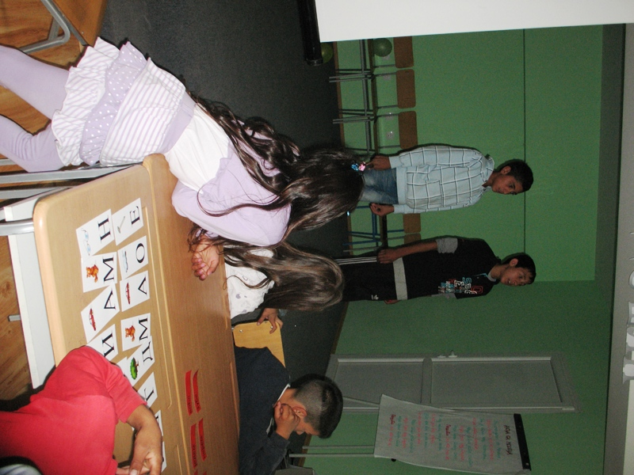
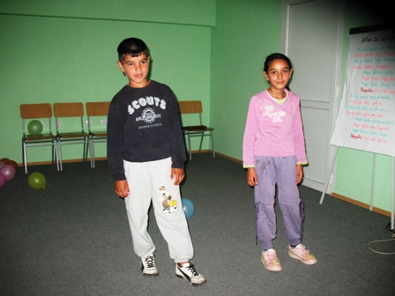
У паузи квиза смо разговарали о здравој исхрани, хигијени и физичким активностима, а затим су рецитовали ученици оба разреда. Рецитације говоре о чувању здравља.

Slide 10
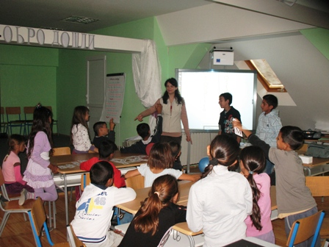
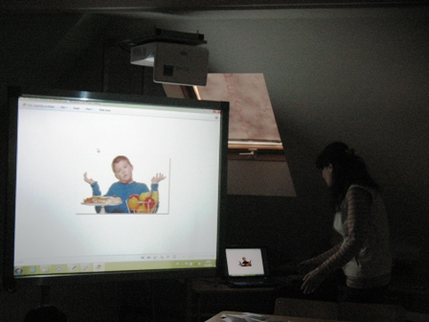
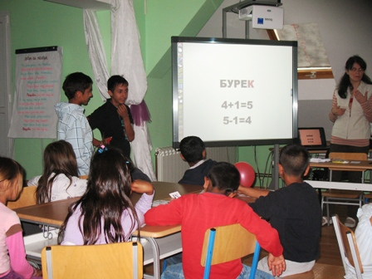
6. Aктивност
Након проглашења победника, на интерактивној табли су приказивани слајдови са решењима задатака.
На крају је приказан слајд са сликом наше школе, места у којем смо стекли знања која смо показали у квизу.

Slide 11
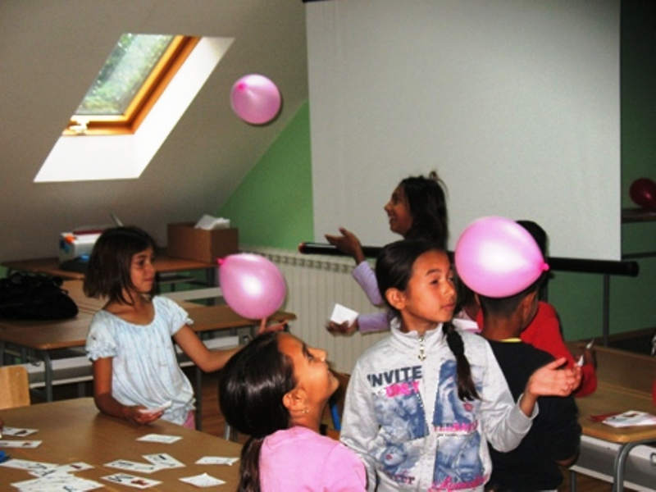
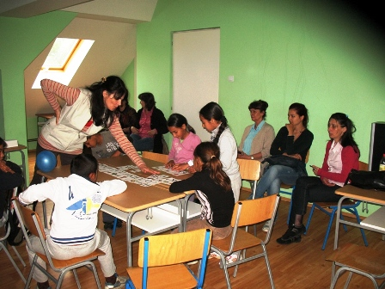
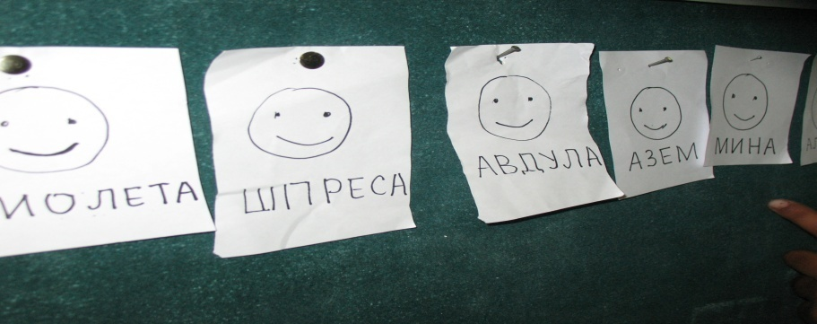
.
Час је завршен поделом балона свим ученицима.
Присутне колегинице и
директорка школе
Ученицима се час веома допао.

